Slide 1
اصفهان {تاریخ }
علی فلاح امینی هفتم ب

Slide 2
نام های پیشین شهر اصفهان
از روزگاران قدیم تاکنون به نام‌های: صفاهان، صفویان، جی، گی، رشورجی، سپاهان، دارالیهود، یهودیه سپانه، شهرستان، صفاهان، صفاهون، گابا، گابیان، گابیه، گبی، اِسپادانا و نصف جهان سرشناس بوده‌است پس از فتح توسط اعراب مسلمان و چون در نوشتار عربی فصیح حرف «پ» وجود نداشته به مرور زمان با لهجه و حرف «ص» به صورت «اصفهان» تلفظ گردید.
بیشتر نویسندگان بر این باورند که چون این ناحیه پیش از اسلام، به ویژه در دوران ساسانیان، مرکز گرد آمدن سپاه بود و سپاهیان مناطق جنوبی ایران، مانند بختیاری، فارس، خوزستان، سیستان و.. در این ناحیه گرد آمده و به سوی محل نبرد حرکت می‌کردند، آنجا را اسپهانگفته، سپس معرب شده و به صورت اصفهان درآمده‌است
این شهر نام‌های قدیمی تری هم دارد که با نام کنونی آن، هیچ‌گونه پیوندی ندارد، مانند: گابیان، گابیه، جی، گبی، گی، گابا.

Slide 3
معماری {پیش از اسلام }
از دوره پیش از اسلام، چیزی به جز بقایای آتشکده در کوه آتشگاه، اکتشافات اندکی در تپه اشرف و همچنین پل شهرستان (متعلق به دوران ساسانیان) بجا نمانده‌است که از میان آن سه، تنها بنای برپا و برجا پل شهرستان است.
بیشتر آثار تاریخی بجا مانده مربوط به دورهٔ اسلامی است. آثاری از تمامی دوره‌های تاریخی پس از اسلام بجا مانده‌است اما به ویژه آثار دو دوره باشکوه از تاریخ اصفهان یعنی دورهٔ سلجوقی و دورهٔ صفوی برجستگی ویژه‌ای دارد، که هر کدام دارای ویژگی‌ها و سبک معماری یگانه خود است.

Slide 4
بعضی از جاهای تاریخی و دیدنی شهر اصفهان

Slide 5
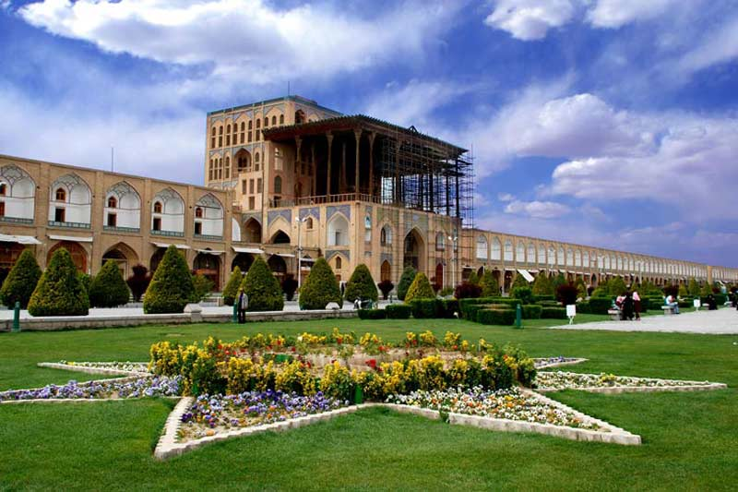
میدان نقش جهان
میدان نقش جهان یکی از بزرگترین و زیباترین میدان‌های جهان است. این میدان با ۵۰۷ متر طول و ۱۵۸ متر عرض، چهار اثر تاریخی اصفهان (مسجد شیخ لطف‌الله، مسجد امام، سر در بازار قیصریه و کاخ عالی قاپو) را در خود جای داده است. دورتادور میدان نقش جهان ۲۰۰ حجره‌ی ۲ طبقه دارد و گردشگران هم برای بازدید از این میدان می‌آیند و هم برای خرید. زمانی که صفویان اصفهان را به عنوان پایتخت انتخاب کردند، میدان نقش جهان احداث شد. در این هنگام مسجد امام، مسجد شیخ لطف‌الله و سردر بازار قیصریه نیز ساخته شد.
میدان نقش جهان در ۸ بهمن ۱۳۱۳ در فهرست آثار ملی ایران به ثبت رسیده است.

Slide 6
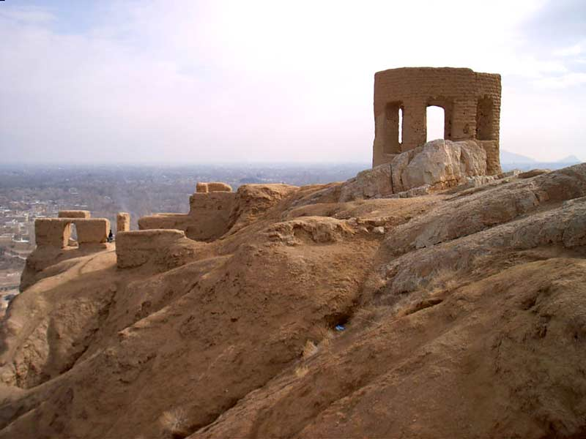
آتشگاه
آتشگاه یا همان کوه آتشگاه اصفهان یکی دیگر از آثار تاریخی این شهر است که از ایران باستان به یادگار مانده است. نام آن در اصل «مهربین» یا «دژ مهربین» یا «آتشکده‌ی مهربین» بود که امروزه در خیابان آتشگاه واقع در غرب اصفهان و ۸ کیلومتر مرکز شهر قرار دارد. این بنا روی کوهی در نزدیکیزاینده‌رود واقع شده و تپه‌های آن از جنس سنگ‌های رسوبی است. بافت بنای آن خشتی است و میان دو ردیف خشت، لایه‌ی نازکی از نی قرار داده‌اند تا مستحکم‌تر شود.
روی پایه‌های آن در گذشته اتاق‌هایی وجود داشت که امروزه از بین رفته‌اند. در بالای تپه بنایی گرد وجود دارد که گفته می‌شود موبدان زرتشتی آتش مقدس را درون آن قرار می‌دادند. در دوران پهلوی آتشگاه مورد بازسازی و مرمت قرار گرفته است. کوه آتشگاه در تاریخ ۱۱ آذر ماه ۱۳۳۰ با شماره‌ی ۳۸۰ در فهرست آثار ملی ایران به ثبت رسید.
اصفهان با قدمتی کهن، همواره در طول تاریخ مورد توجه بزرگان و حاکمان مملکتی بوده و به همین علت نیز آثار تاریخی فراوانی را در دل خود جای داده است. زاینده‌رود در قلب اصفهان جریان دارد و همین رود باعث به وجود آمدم بناهایی مانند سی‌وسه پل و پل خواجو شده است و غیر از این‌ها آثار دیگری هم در اطراف آن شکل گرفته است.

Slide 7
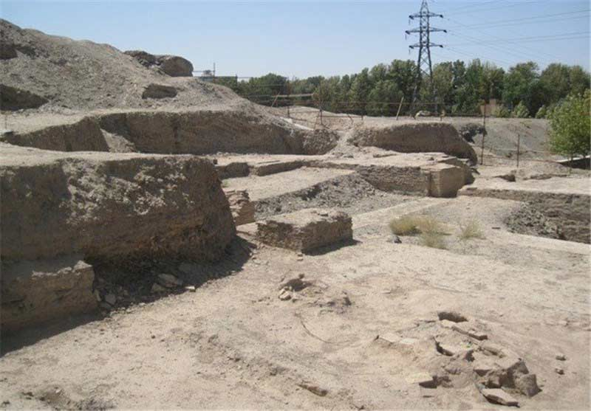
قلعه ی سارویه
قلعه‌ی سارویه که نام‌های دیگری مانند کهن‌دژ و تپه اشرف نیز دارد، در کنار پل شهرستان و ضلع شمالی زاینده‌رود قرار دارد. گفته می‌شود در این بنا کتاب‌های زیادی نگهداری می‌شد و در حمله‌ی اعراب به ایران ویران شد و امروزه تنها بقایای آن به صورت تپه‌ای باقی مانده که مردم آن را تپه‌ اشرف می‌نامند. برخی از تاریخ‌شناسان قدمت این بنا را به تهمورس، سومین پادشاه سلسله‌ی پیشدادیان نسبت می‌دهند. اما برخی دیگر معتقدند این بنا در دوران گشتاسب، از پادشاهان کیانی ساخته شده است. این اثر در ۲۶ ابان ۱۳۷۵ به شماره‌ی ۱۷۷۰ در فهرست آثار ملی ایران به ثبت رسیده است.

Slide 8
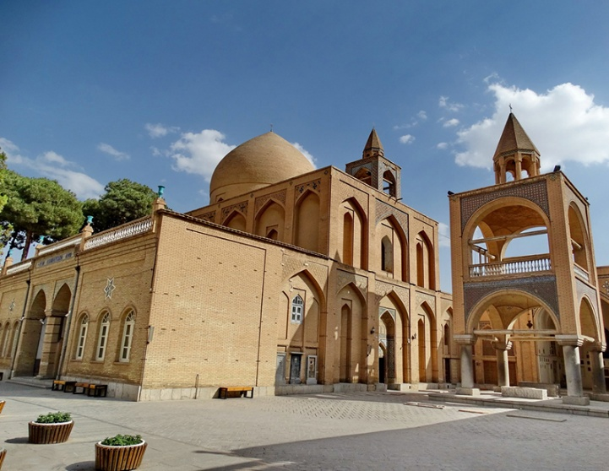
کلیسای وانک
کلیسای وانک یا کلیسای آمنا پرکیچ در محله جلفای اصفهان قرار دارد و یکی از کلیساهای تاریخی ارامنه‌ی این شهر است. این کلیسا در مساحتی بالغ بر ۸۷۳۱ متر مربع در دوران حکومت شاه عباس دوم بنا شده است. ساختمان کلیسا فقط ۳۸۵۷ متر مربع از این فضا را اشغال کرده و بقیه‌ی آن را فضای سبز و باغ وانک تشکیل می‌دهد. برج ناقوس کلیسا ۳ طبقه است و در طبقه‌ی دوم ساعتی به وزن ۳۰۰ کیلوگرم قرار داده‌اند. گنبد این کلیسا مانند گنبد مساجد ایرانی در عصر ساخته شده است. روی دیوارها، طاق‌نماها، طوق گنبد و داخل گنبد نیز نقاشی‌هایی با رنگ روغن ترسیم شده و طلاکاری‌ها و تذهیبی که در تزئین این کلیسا به کار رفته، در میان دیگر کلیساهای ارامنه منحصربه‌فرد است. کلیسای وانک اصفهان در تاریخ ۱۵ دی ماه ۱۳۱۰ با شماره‌ی ۸۵ در فهرست آثار ملی ایران به ثبت رسیده است.

Slide 9
پایان

